Slide 1
Ponte de Negócios
De 14 de dezembro a 18 de janeiro 2015
Licitações e Compras

Slide 2
O QUE É
É um sistema de informações que simplifica o acesso aos processos licitatórios e compras diretas;
Organiza de forma pratica os produtos e serviços a serem contratados;
Fornece informações sobre o tipo de compra, volume, locais de entrega e condições de fornecimento.
Site e Aplicativo

Slide 3
Parceria
Objetivos
Divulgar novas oportunidades de negócio para mais empresas;
Fomentar, dar visibilidade e maior transparência aos processos de compras;
Multiplicar o número de parceiros e potenciais compradores

Slide 4
Aumento do número médio de participantes por licitação realizada: De 5,50 para 6,96
1.231 Usuários cadastrados, sendo que 95% não tinham cadastro anterior no SESI/SENAI;
37 Novas empresas participaram de licitações;
13 Novas empresas já venceram processos licitatórios;
RESULTADOS

Slide 5
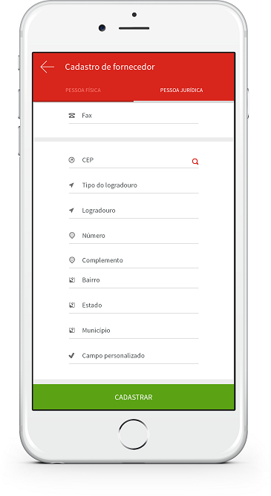
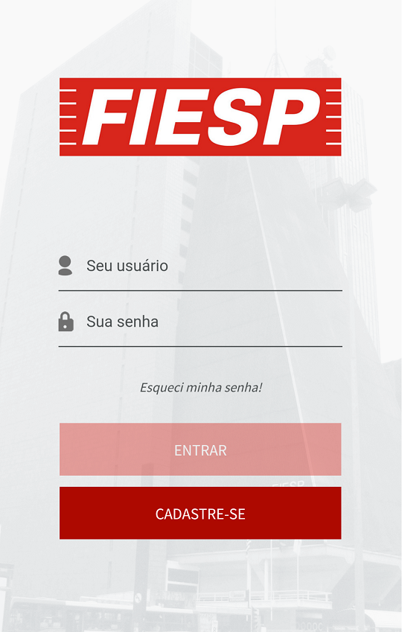
Informação na medida certa
O sistema emitirá alertas semanais aos usuários sobre oportunidades nas áreas em que tenha demonstrado interesse.
Site e Aplicativo

Slide 6
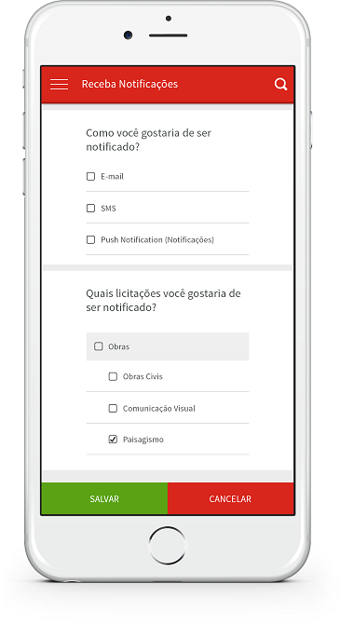
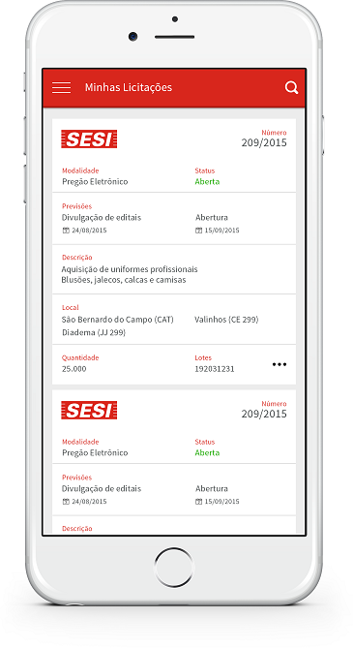
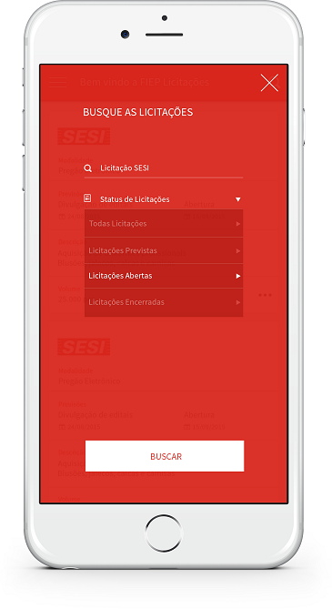
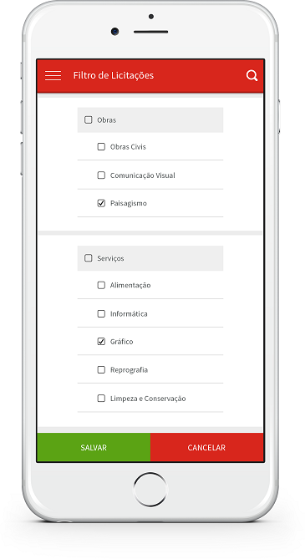
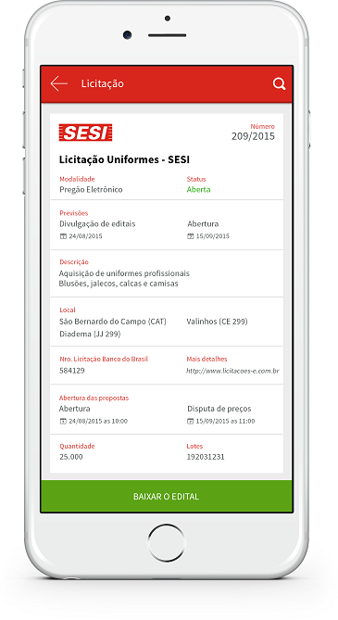
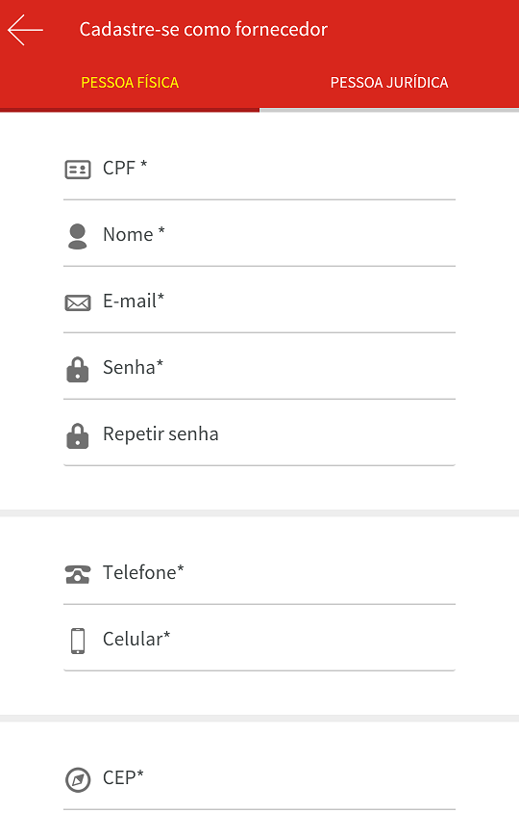
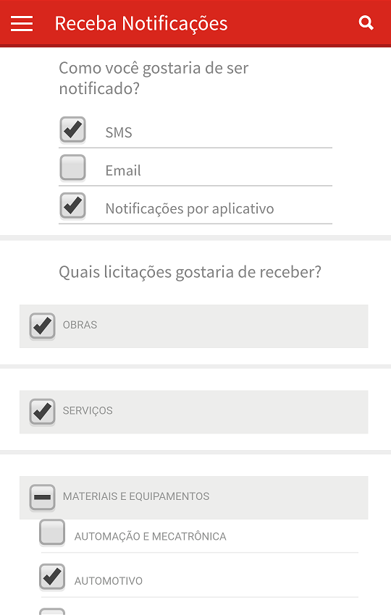
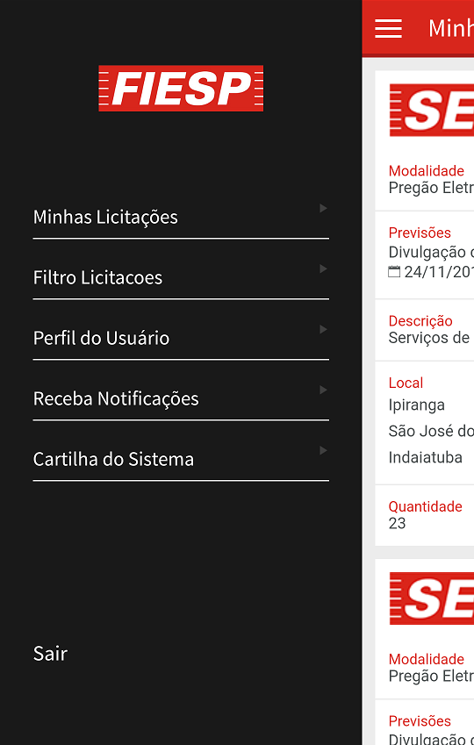
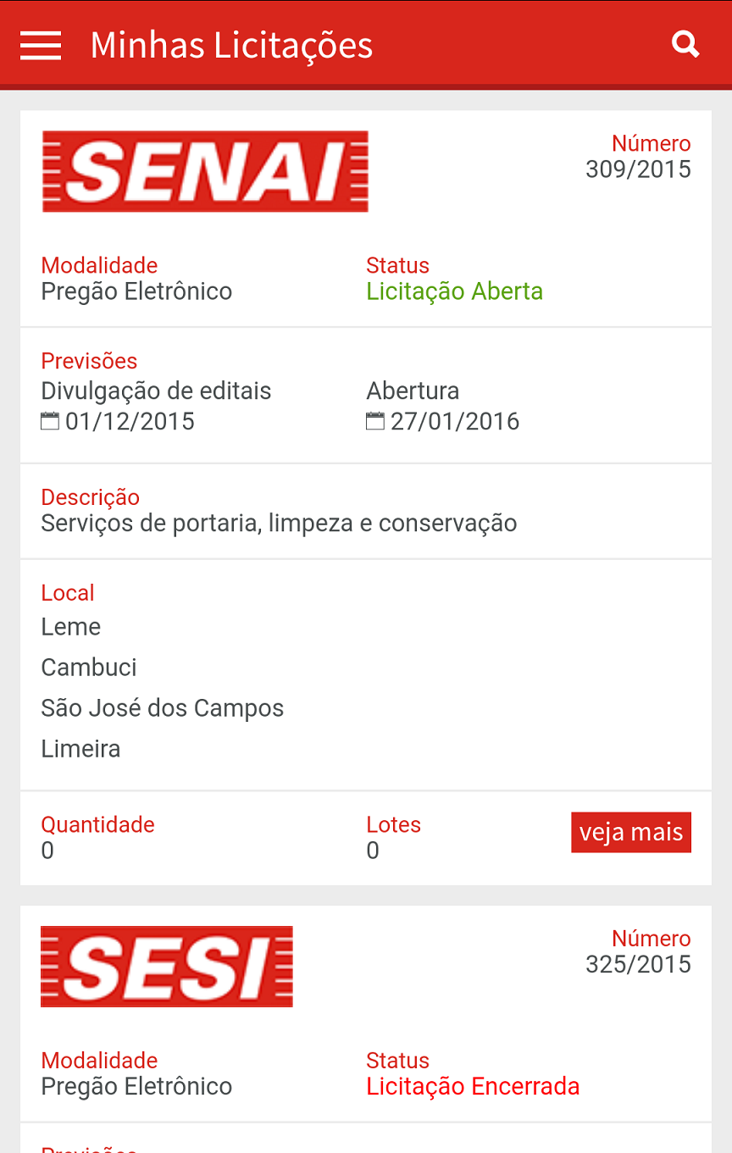
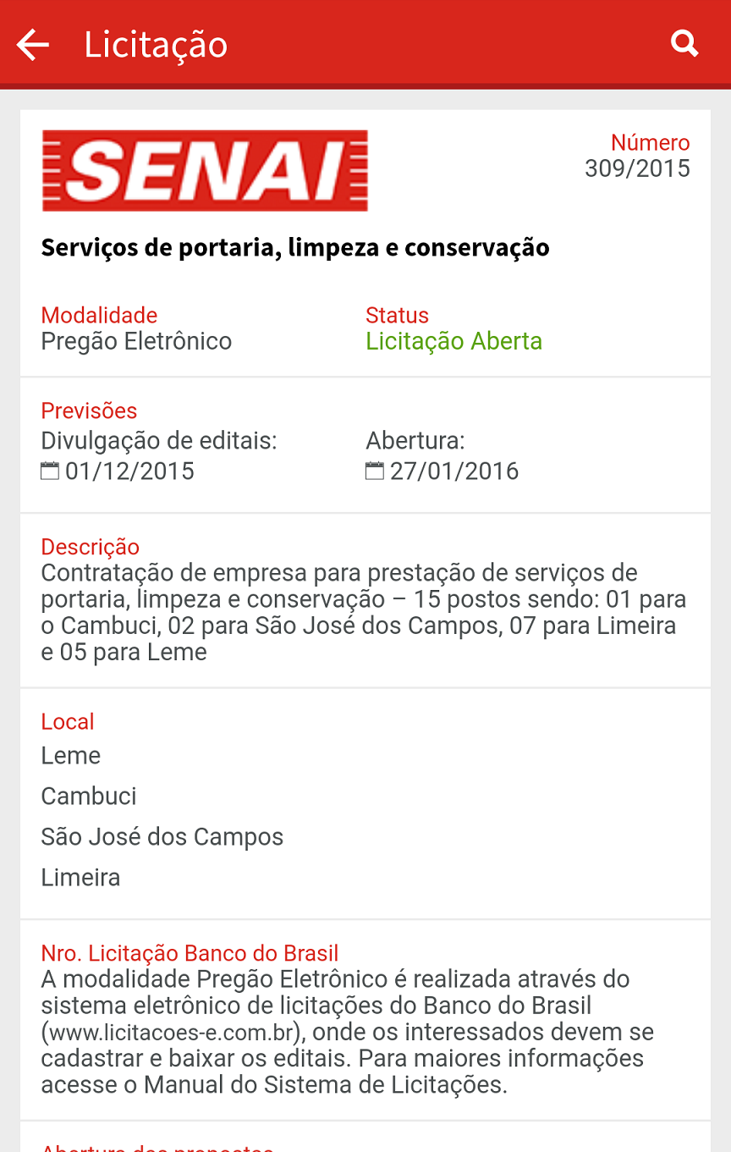
Aplicativo

Slide 7
Venha para o Ponte de Negócios e amplie seu mercado!
www.pontenegocios.com.br
Tel.: (11) 3549-4579
E-mail: pontedenegocios@fiesp.com.br

